Slide 1
ระบบสืบค้นข้อมูลวิทยานิพนธ์
THESIS ONLINE
โดย
นาย จิรานุวัฒน์ กองอังกาบ 47015676
นาย พงศธร ศรีวิเศษ 47015683
อาจารย์ที่ปรึกษา
อ. ประสาร ตังติสานนท์
อ. เกียรติณรงค์ ทองประเสริฐ

Slide 2
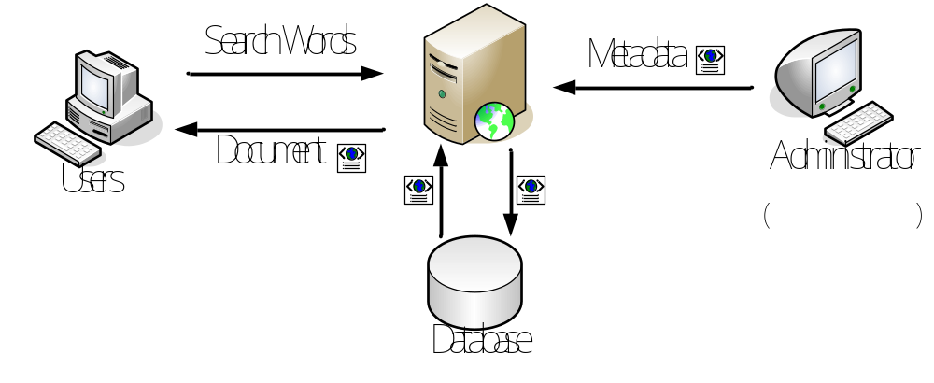
ภาพรวมของระบบสืบค้นข้อมูลวิทยานิพนธ์

Slide 3
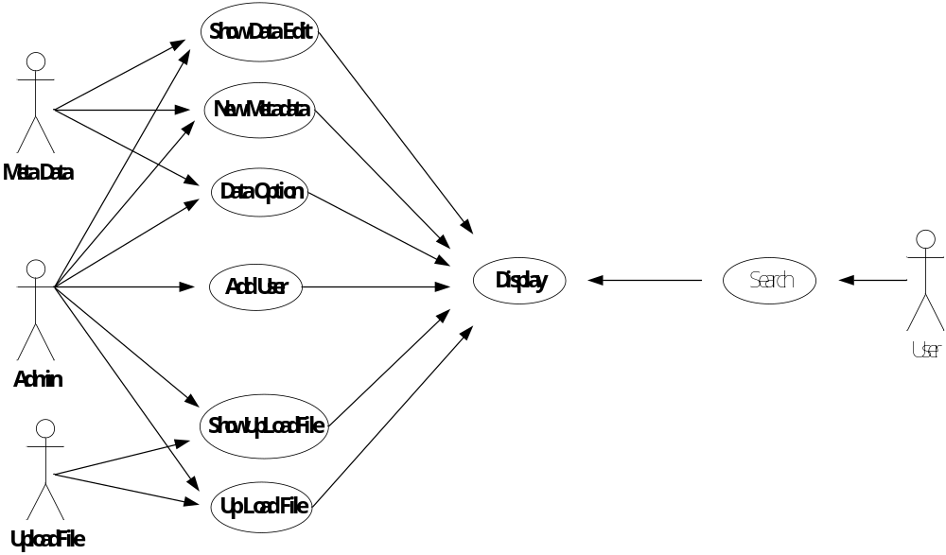
Use Case Diagram

Slide 4
การทำดัชนีในการค้นหาข้อมูล
    การประมวลผลคำในเอกสาร XML
    1. การวิเคราะห์ระดับคำ
    การวิเคราะห์ระดับของคำ คือการเปลี่ยนข้อมูลที่จากตัวอักษรมาสู่ข้อมูลที่
    อยู่ในรูปของคำ ดังนั้นส่วนที่สำคัญคือการระบุให้ได้ว่ากลุ่มตัวอักษรนั้นคือคำว่าอะไร
    2. การคัดเลือกแท็ก
    การคัดเลือกแท็ก คือการคัดเลือกแท็กในเอกสารที่จะนำเอาข้อมูลภายใน
    แท็กนั้นมาคิดหาคำดัชนี โดยคัดเลือกแท็กที่มีความสำคัญของเอกสาร และตัดข้อมูล
    ในแท็กที่ไม่มีความสำคัญสำหรับเอกสารออกเพื่อลดจำนวนข้อมูลที่นำมาประมวลผล
    3. ตัดคำที่ไม่มีอำนาจจำแนกต่ำ
    คำที่พบบ่อยในเอกสารเกิน 80 % ของจำนวนเอกสารทั้งหมดในระบบถือ
    ว่าเป็นคำที่มีอำนาจจำแนกต่ำ (Stop word) ซึ้งจะถูกตัดทิ้งไม่นำมาคำนวนในการคิด
    เป็นดัชนี

Slide 5
การทำดัชนีในการค้นหาข้อมูล
Book 1
<Title>ระบบ ... ระบบ ... ระบบ ... ระบบ ... </Title>
ระบบ = 4 คำ
Book 2
<Title>ระบบ ... ระบบ ... </Title>
ระบบ = 2 คำ
Book 3
<Title>ระบบ ... </Title>
ระบบ = 1 คำ
Book 4
<Title>ระบบ ... ระบบ ... ระบบ ... </Title>
ระบบ = 3 คำ
Book 5
<Title>ระบบ ... ระบบ ... </Title>
ระบบ = 2 คำ

Slide 6
การทำดัชนีในการค้นหาข้อมูล
เอกสาร | จำนวนคำ
Book 1 | 4
Book 2 | 2
Book 3 | 1
Book 4 | 3
Book 5 | 2
เอกสาร | จำนวนคำ
Book 1 | 4
Book 4 | 3
Book 2 | 2
Book 5 | 2
Book 3 | 1
ตัวอย่าง การทำการ Search คำว่า “ระบบ”
ตัวอย่าง การเก็บข้อมูลลงใน Database

Slide 7
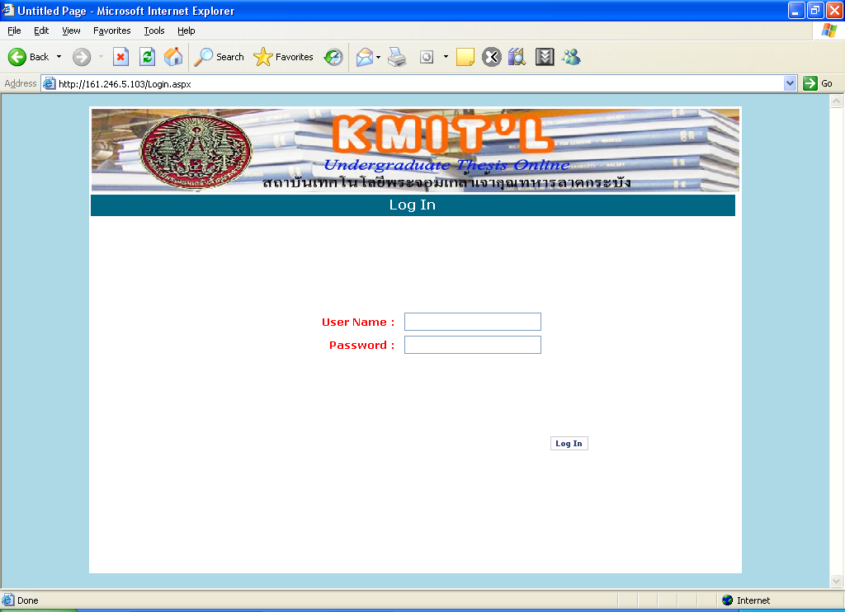
การเข้าสู่ระบบ
การเข้าสู่ระบบของ User
✓ Admin
✓ Meta Data
✓ Files

Slide 8
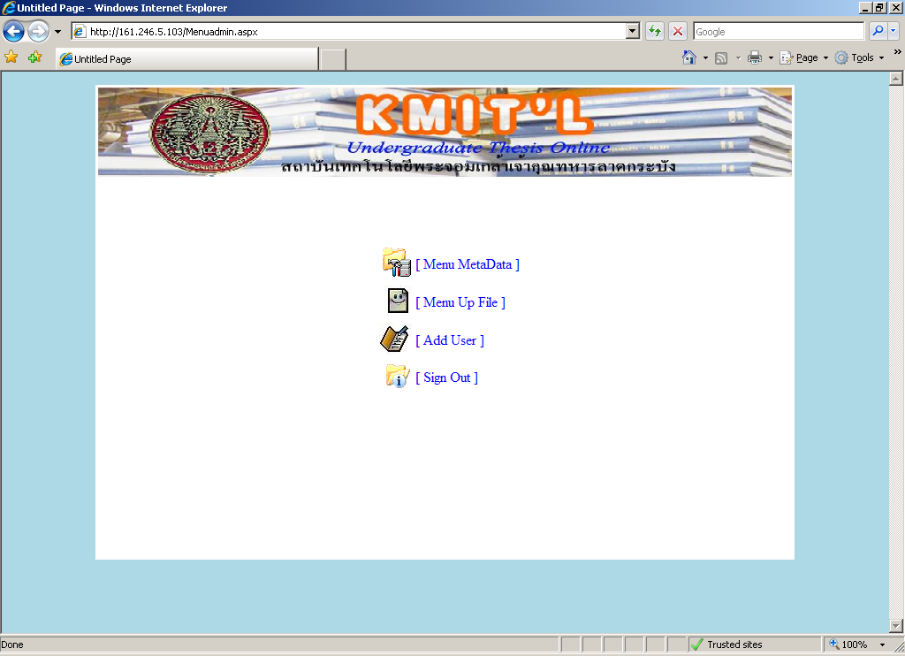
Menu Admin
Menu Admin
  Menu Metadata
  Menu Up File
  Add User
  Sign Out

Slide 9
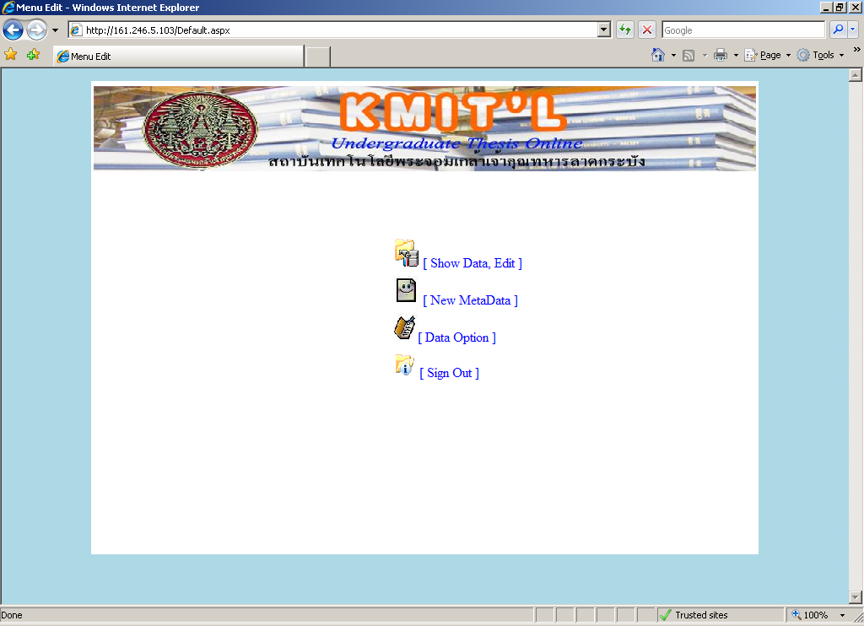
Menu Meta Data
Menu Meta Data
  Show Data Edit
  New Metadata
  Data Option
  Sign Out

Slide 10
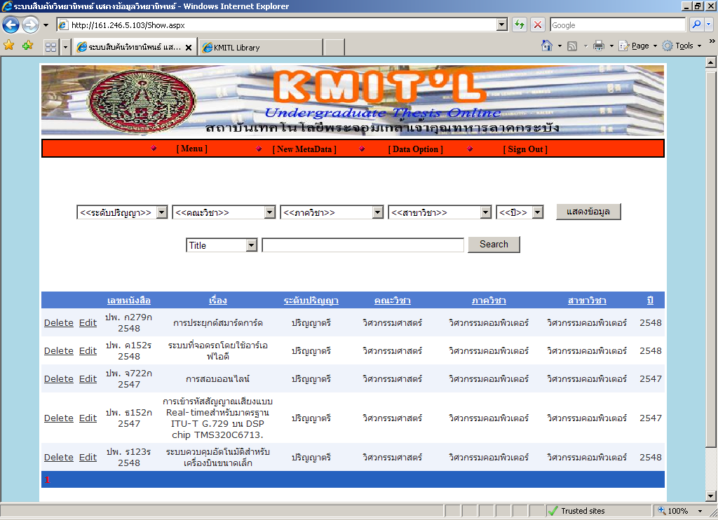
Show Data Edit
Show Data Edit
  Show Data
  Delete
  Edit

Slide 11
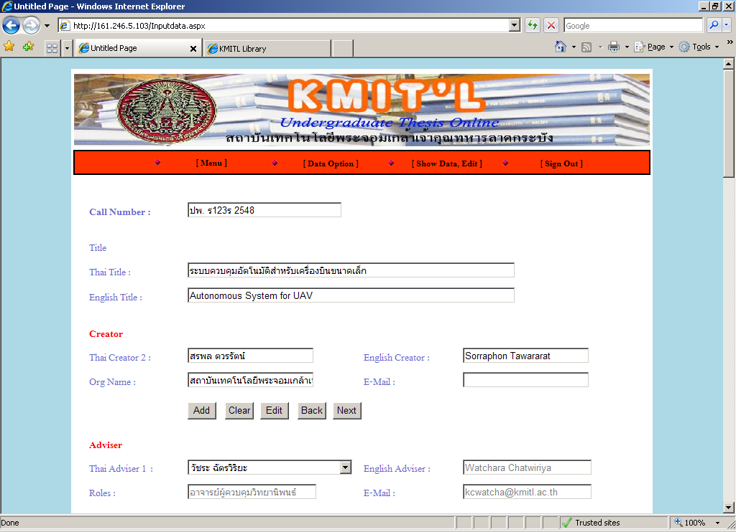
New Meta Data
New Metadata
  Call Number
  Title
  Creator
  Adviser
  Subject and Keywords
  Publisher
  etc.

Slide 12
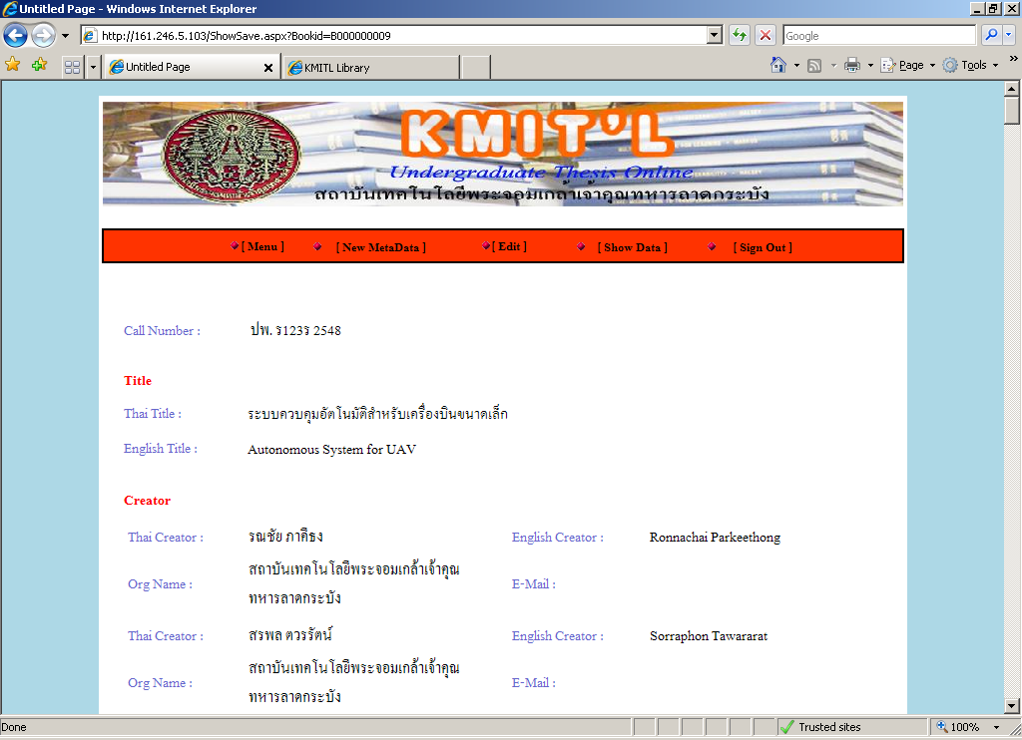
แสดงหน้าหลังจากการบันทึก

Slide 13
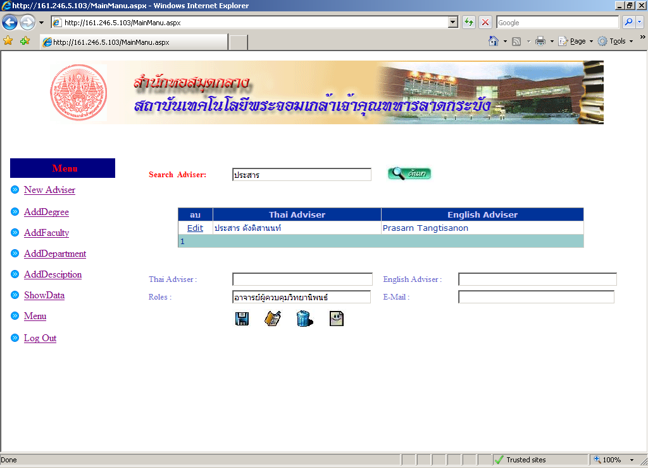
Data Option

Slide 14
New Adviser
Thai Adviser
: ใส่ชื่ออาจารย์ที่ปรึกษาภาษาไทย
English Adviser
: ใส่ชื่ออาจารย์ที่ปรึกษาภาษาอังกฤษ
Roles
: ใส่คำว่า “ อาจารย์ผู้ควบคุมวิทยานิพนธ์”
E-Mail
: ใส่อีเมล์ของอาจารย์ที่ปรึกษา

Slide 15
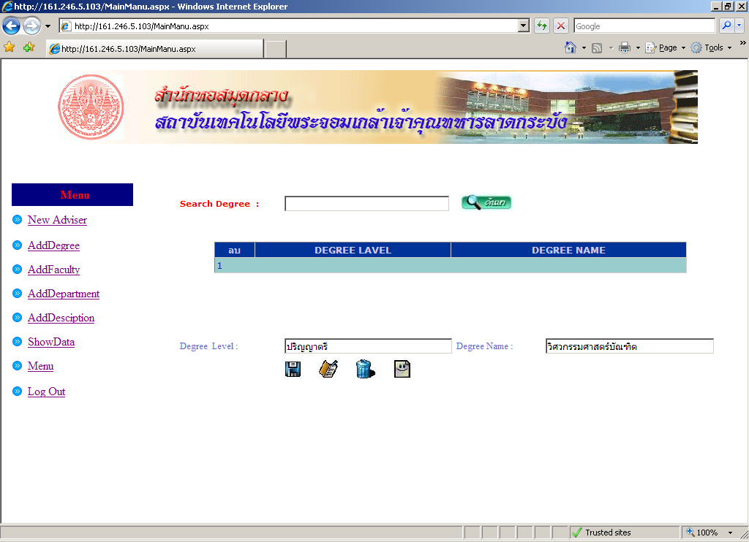
Add Degree
Degree Level
: ระดับปริญญา
Degree Name
: หลักสูตร

Slide 16

Add Faculty
Faculty Thai
: คณะวิชาภาษาไทย
Faculty English
: คณะวิชาภาษาอังกฤษ

Slide 17
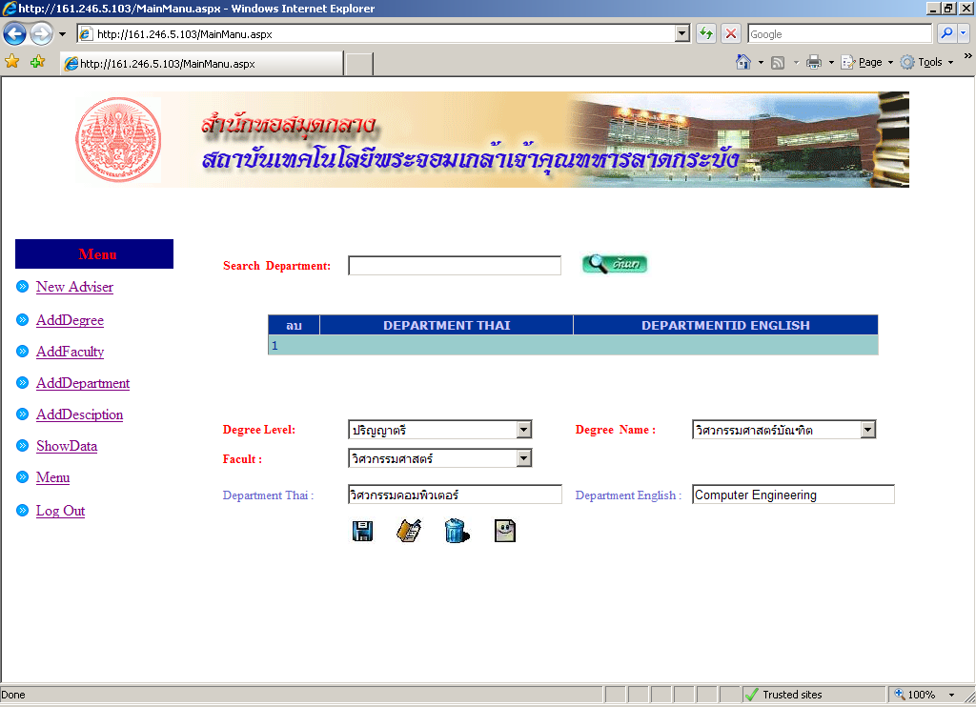
Add Department
Department Thai
: ภาควิชาภาษาไทย
Department English
: ภาควิชาภาษาอังกฤษ

Slide 18
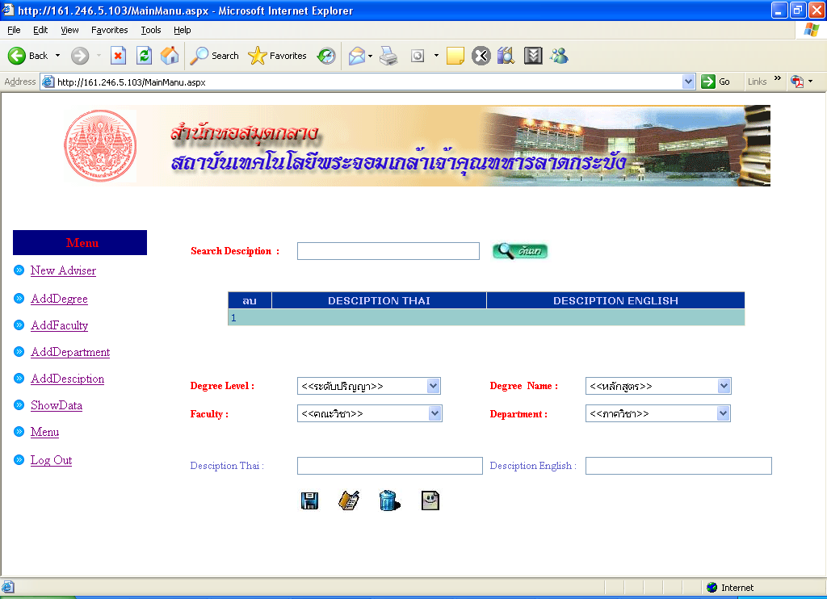
AddDesciption
Desciption Thai
: สาขาวิชาภาษาไทย
Desciption English
: สาขาวิชาภาษาอังกฤษ

Slide 19
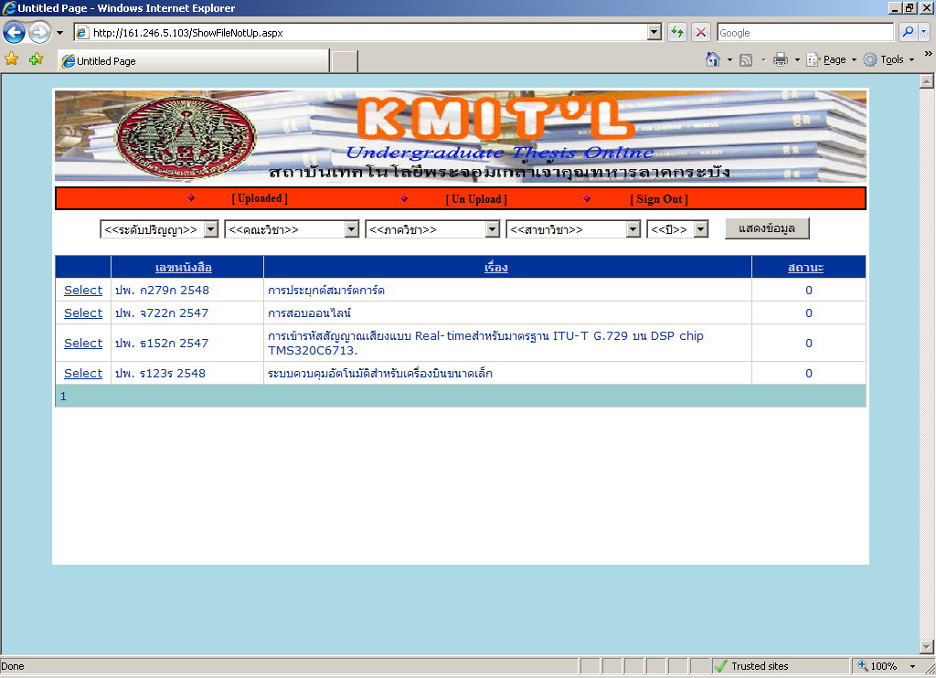
แสดงข้อมูลการ Up Load File

Slide 20
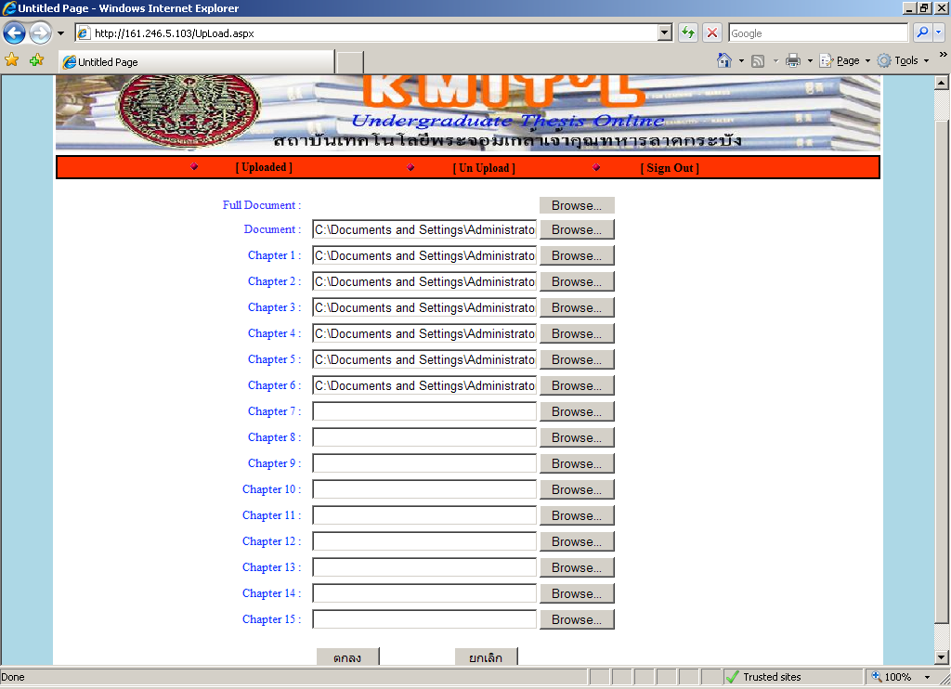
Up Load File

Slide 21
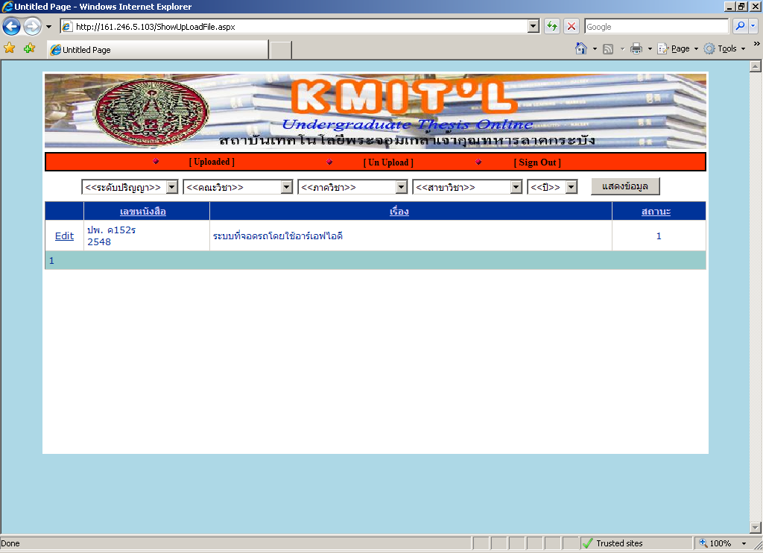
แสดงข้อมูลการ Up Load File แล้ว

Slide 22
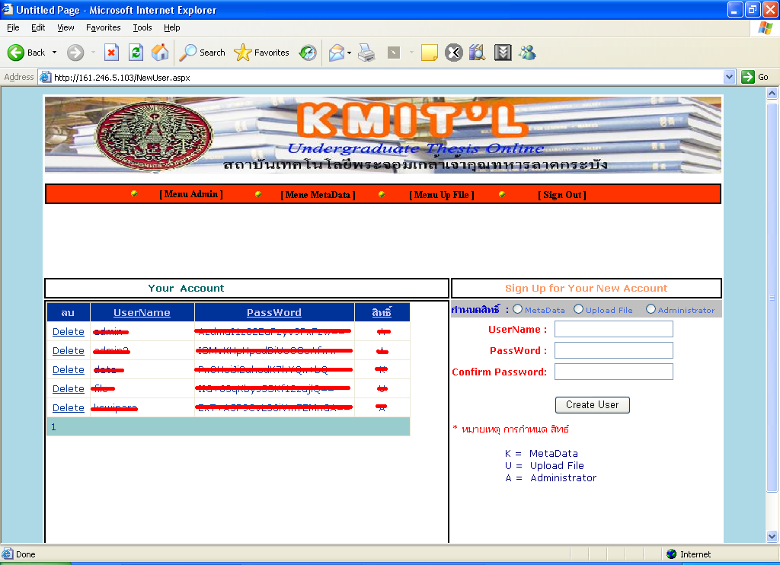
การเพิ่ม User
มีการกำหนดสิทธิ์ ดังนี้
Administrator : A
Meta Data : K
Upload Files : U

Slide 23
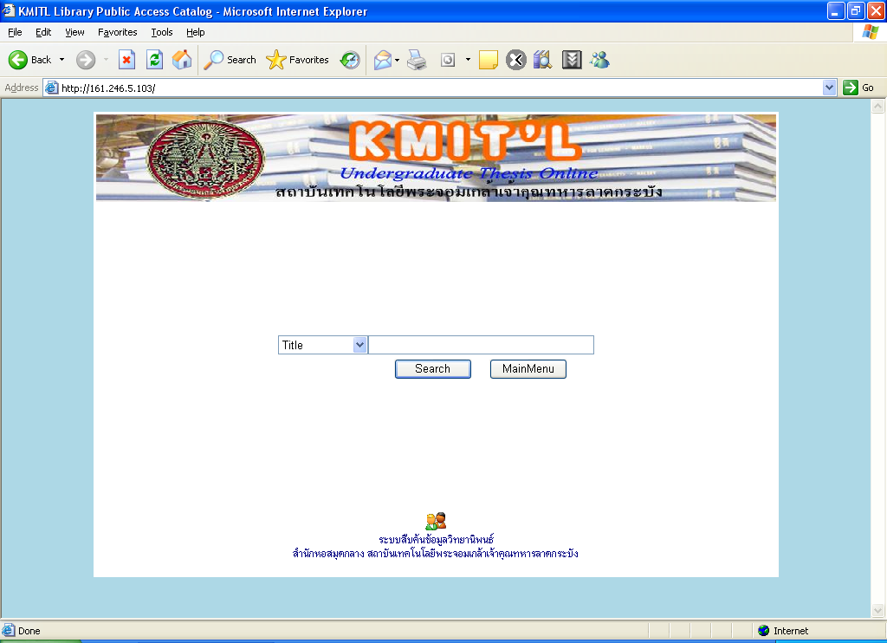
รูปแบบในการ Search
รูปแบบในการ Search
  Title
  Author
  Subject
  Call Number
  ISBN/ISSN
  Year
  Full Text

Slide 24
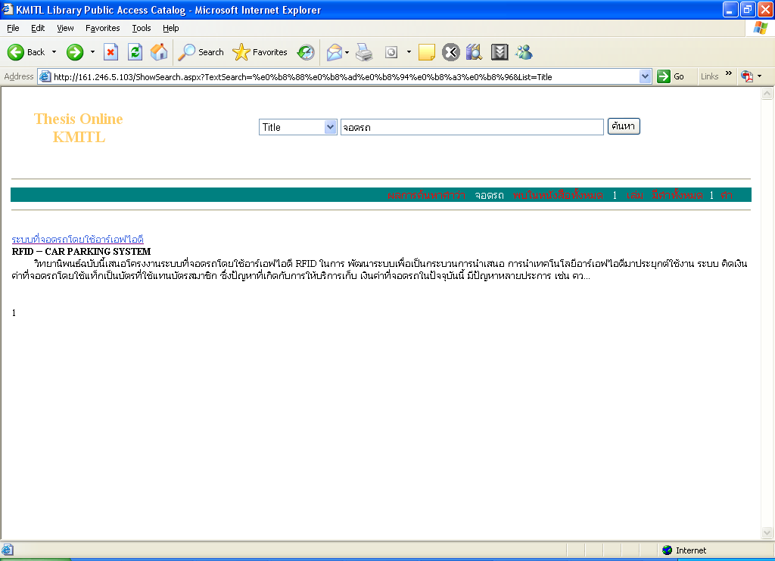
ตัวอย่างในการ Search
การแสดงผลจะเรียงลำดับตามค่า Ranging

Slide 25
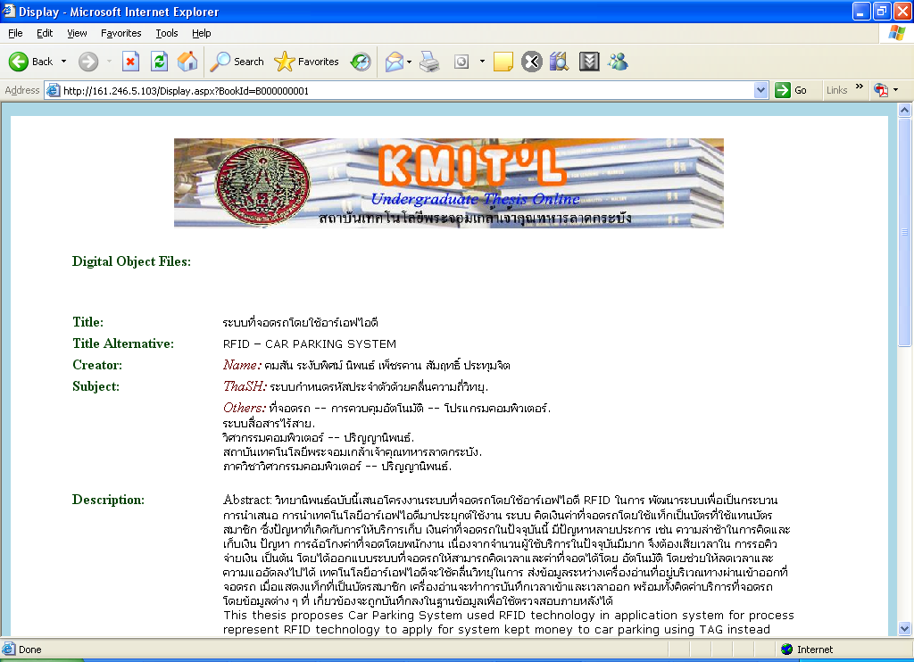
ตัวอย่างในการ Search

Slide 26
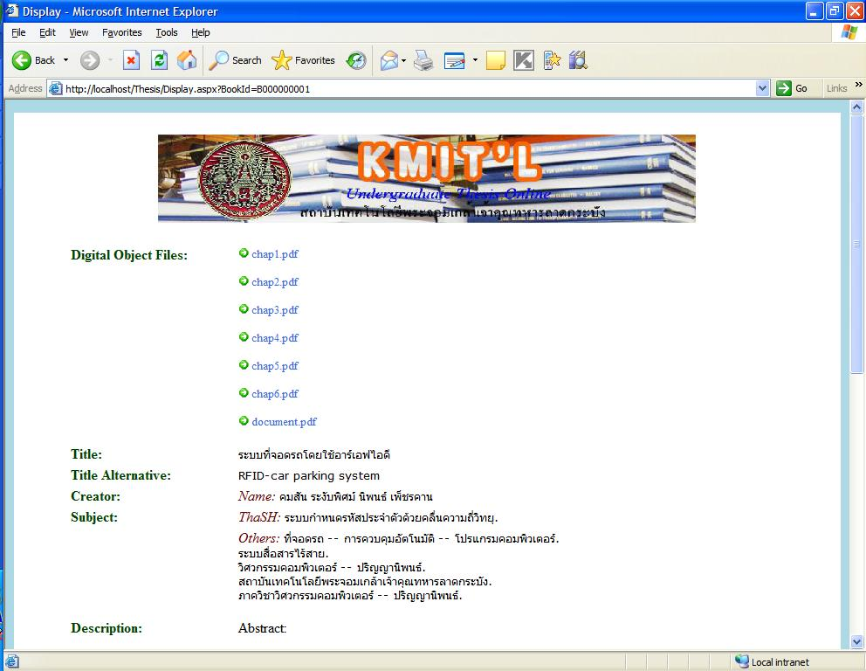
ตัวอย่างในการ Search

Slide 27
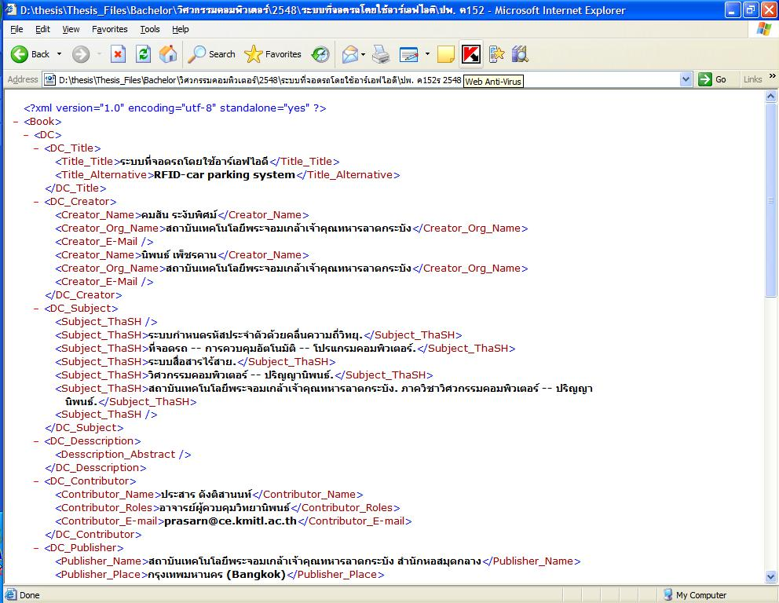
ตัวอย่าง ข้อมูลในรูปแบบ XML

Slide 28
จบการนำเสนอ

Slide 29
รูปแบบ DTD
<?xml version="1.0" encoding="UTF-8"?>
<!ELEMENT Book (DC, Kmitl)>
<!ELEMENT DC (DC_Title, DC_Creator, DC_Subject, DC_Desscription, DC_Contributor, DC_Publisher, DC_Date, DC_Format, DC_Identifier, DC_Source, DC_Language, DC_Relation?, DC_Coverage?, DC_Rights, DC_Thesis)>
<!ELEMENT Kmitl ( Creator_English+, Adviser_English+, Faculty, Department_English, Year_English, Abstract_English, Contents?, Illustrative?, Chapter, Bibliography?, Appendix?, Keyword?)>

